Slide 1
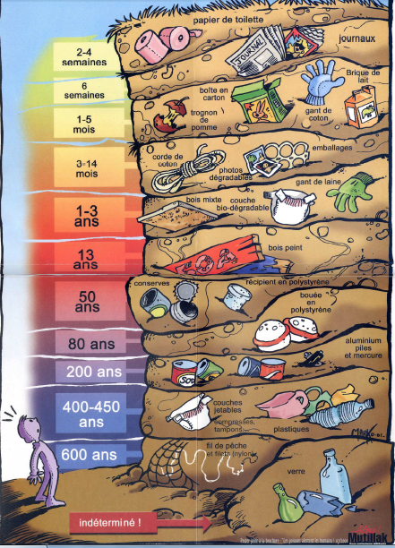
Prenons soin des dunes et de la mer

